Slide 1
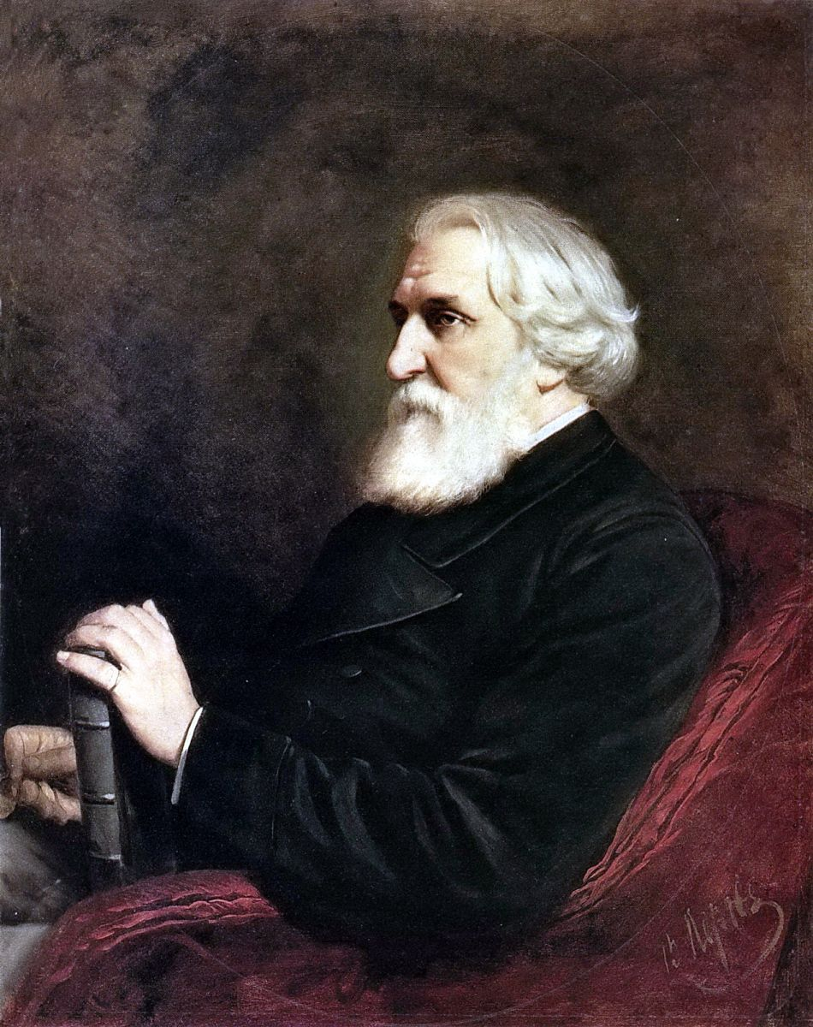

Любовь длиною в жизнь

Slide 2
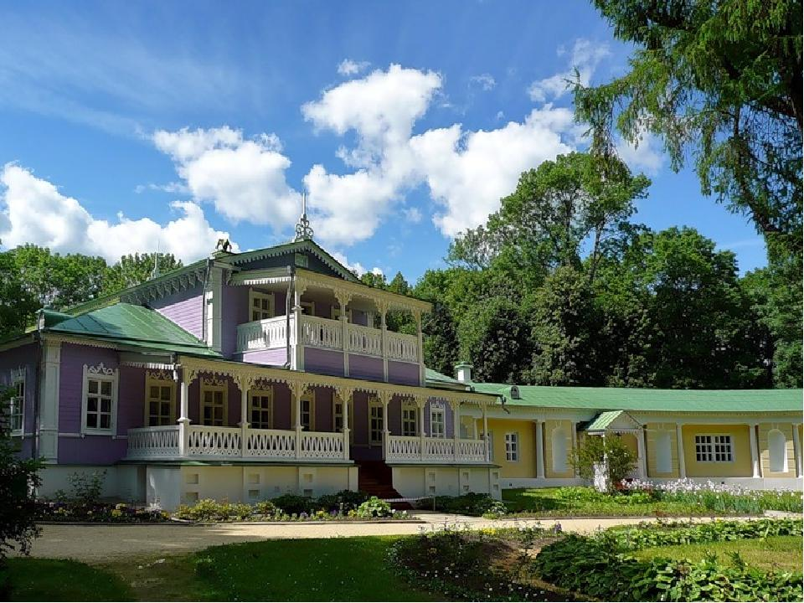
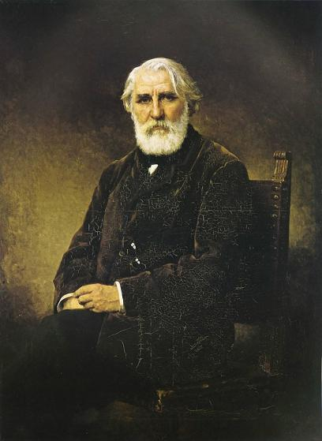
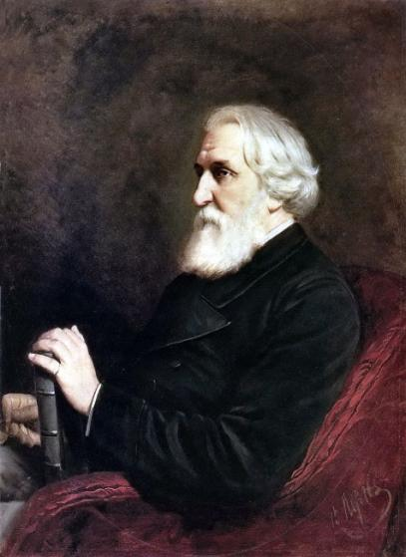
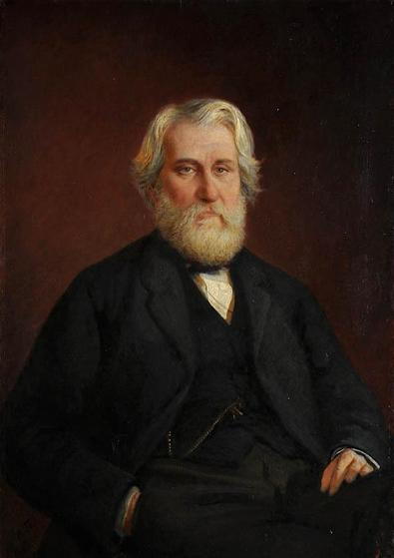
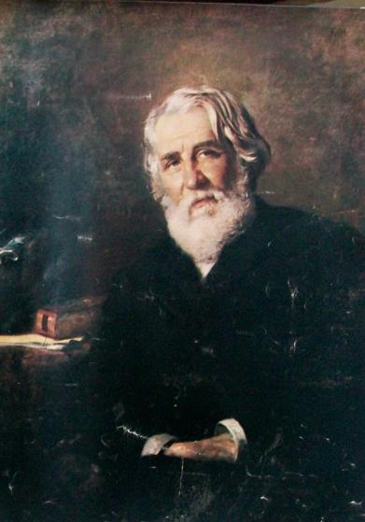
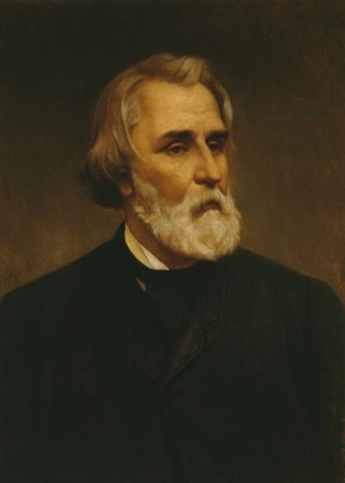
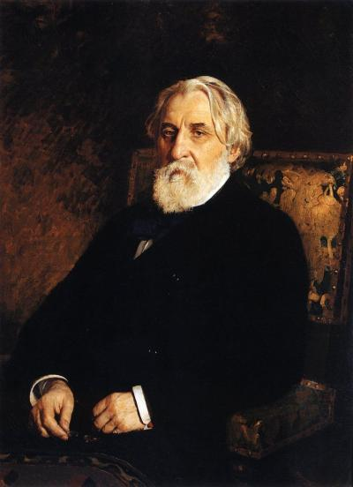
ПОРТРЕТЫ И.С. ТУРГЕНЕВА
Художник Репин И. Е.
Художник Маковский К. Е.
Художник Харламов А. А.
Художник Горбунов К. А.
Художник Ге Н. Н.
Художник Перов В. П.
Notes:
Шаблон состоит из 6 рисунков с соотношениями сторон 15:10.
Для замены шаблонных рисунков на необходимые к уроку, нужно:
Обрезать рисунки в Microsoft Office Picture Manager или другом графическом редакторе до пропорций 15:10;
Открыть вкладку Выделение и видимость (вкладка Главная на Панели управления – группа Рисование – Упорядочить – Область выделения);
Выделить рисунок для замены и заменить его на подготовленное изображение (вкладка Формат на Панели управления – группа Изменение – Изменить рисунок, или щёлкнуть правой кнопкой мыши и выбрать Изменить рисунок; первый способ лучше);
После замены одного изображения отключить его видимость во вкладке Выделение и видимость и начать изменение следующего рисунка.
В конце работы нажать надпись Показать все во вкладке Выделение и видимость.

Slide 3
Люблю ли я свою родину? Что же другое можно любить на земле? Что одно неизменно, что выше всех сомнений, чему нельзя не верить..?
И.С.Тургенев

Slide 4


Slide 5
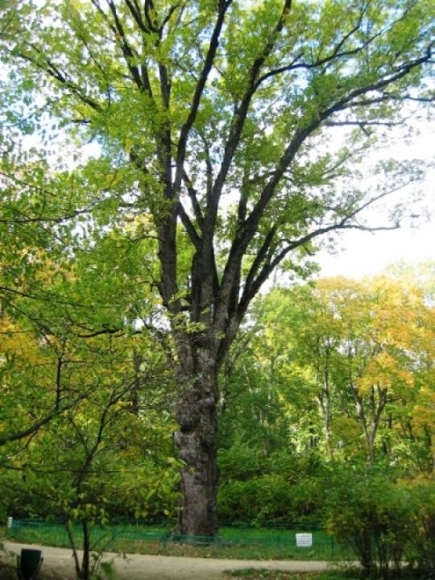

Slide 6
Берегите чистоту языка, как святыню. Никогда не употребляйте иностранных слов. Русский язык так богат и гибок, что нам нечего брать у тех, кто беднее нас.
(из письма И. С. Тургенева)

Slide 7









КНИГИ И.С. ТУРГЕНЕВА
Notes:
Шаблон состоит из 9 рисунков с соотношениями сторон 15:10.
Для замены шаблонных рисунков на необходимые к уроку, нужно:
Обрезать рисунки в Microsoft Office Picture Manager или другом графическом редакторе до пропорций 15:10;
Открыть вкладку Выделение и видимость (вкладка Главная на Панели управления – группа Рисование – Упорядочить – Область выделения);
Выделить рисунок для замены и заменить его на подготовленное изображение (вкладка Формат на Панели управления – группа Изменение – Изменить рисунок, или щёлкнуть правой кнопкой мыши и выбрать Изменить рисунок; первый способ лучше);
После замены одного изображения отключить его видимость во вкладке Выделение и видимость и начать изменение следующего рисунка.
В конце работы нажать надпись Показать все во вкладке Выделение и видимость.

Slide 8
Во дни сомнений, во дни тягостных раздумий о судьбах моей родины, – ты один мне поддержка и опора, о великий, могучий, правдивый и свободный русский язык! Не будь тебя – как не впасть в отчаяние при виде всего, что совершается дома? Но нельзя верить, чтобы такой язык не был дан великому народу!

Slide 9

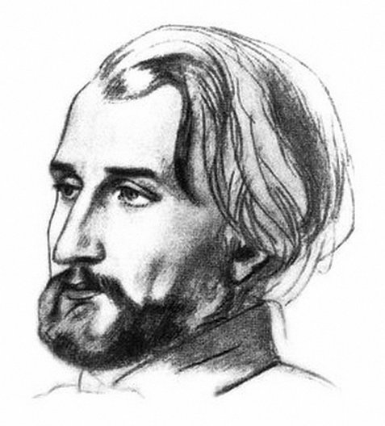
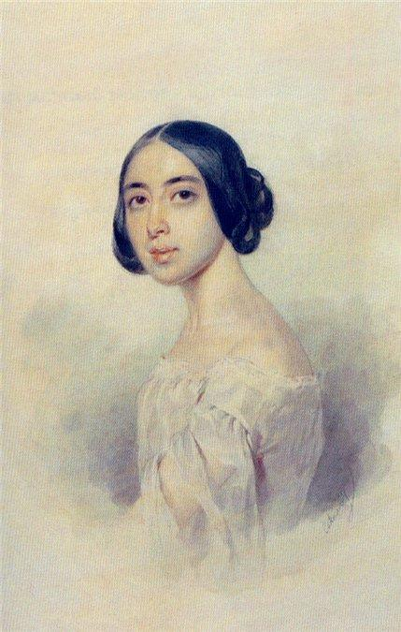
Мои чувства к Вам слишком велики… Я не могу жить вдали от Вас… День, когда мне не светили Ваши глаза, день потерянный.
(из письма И. С. Тургенева Полине Виардо)

Slide 10
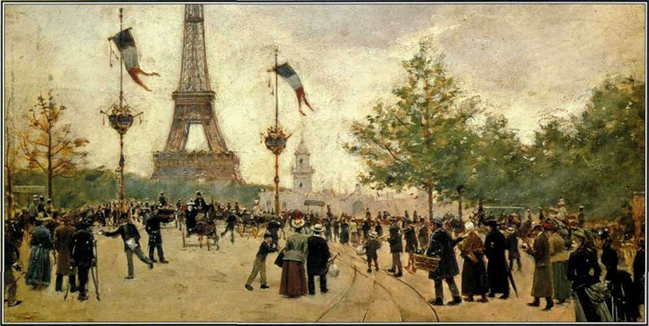
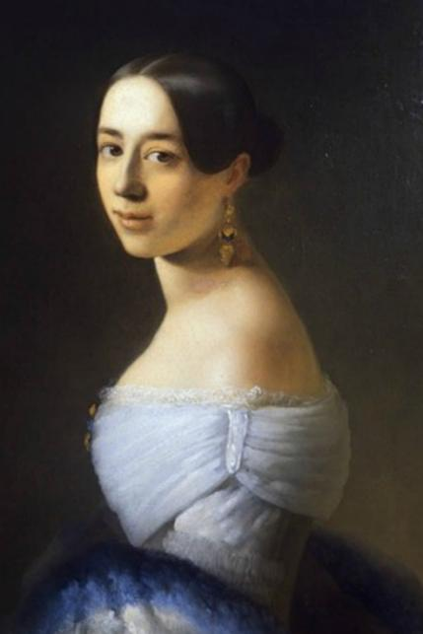

Slide 11


Slide 13
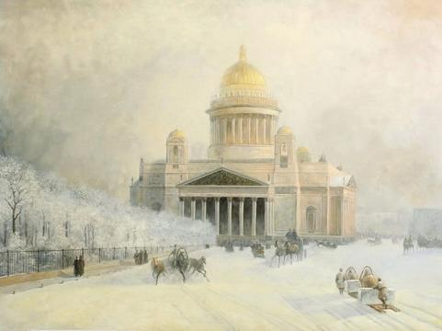
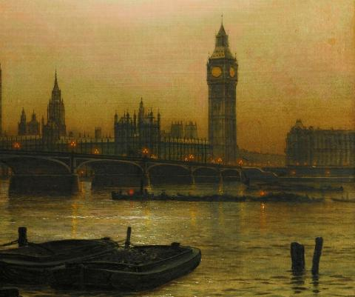

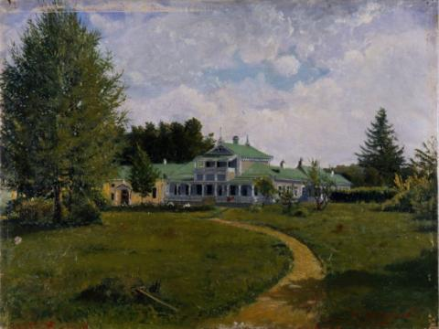
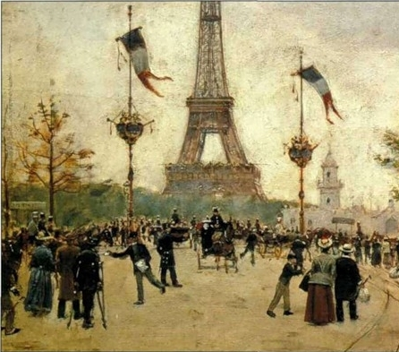

Slide 14
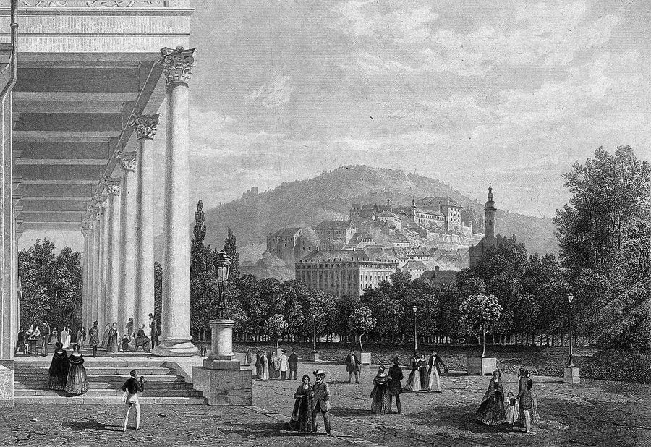
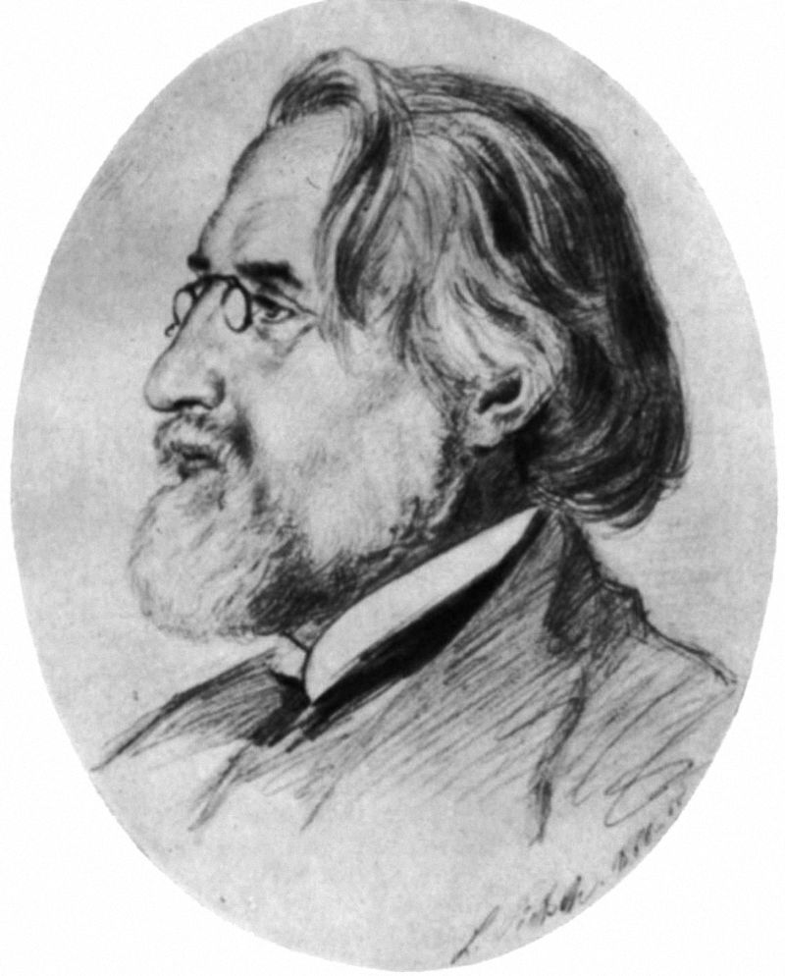
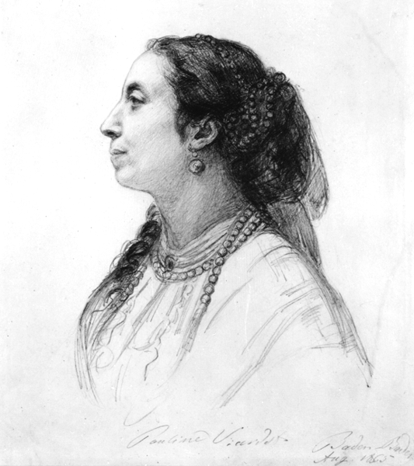

Slide 15
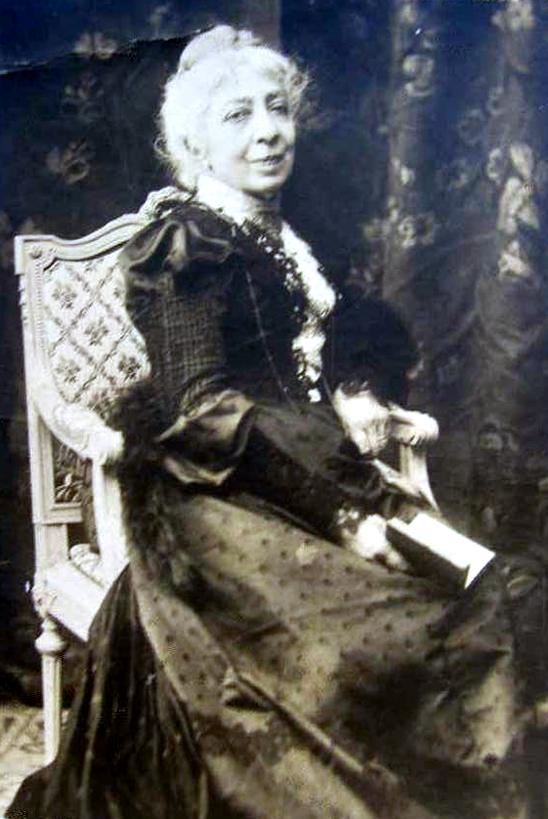

Slide 16
Любовь длиною в жизнь …

Slide 17
Информационные источники:
Изображения
Слайд № 1, 16.
В.П.Перов «Портрет писателя Ивана Сергеевича Тургенева» https://artchive.ru/res/media/img/oy1200/work/3c7/195716.jpg
Фон. Усадьба Спасское-Лутовиново https://ds03.infourok.ru/uploads/ex/0b10/000450cf-fca97523/img6.jpg
Слайд № 2. Портреты И. С. Тургенева
Горбунов К. А. https://vsdn.ru/museum/catalogue/exhibit13115.htm
Репин И. Е. https://artchive.ru/artists/567~Ilja_Efimovich_Repin/works/394375~Portret_pisatelja_ICTurgeneva
Ге Н. Н. http://zoozel.ru/gallery/images/67714_portret-turgenev.jpg
Маковский К.Е. http://www.anadyr.org/system/album_photos/000/070/566/70566/original.jpg
Харламов А. А. https://s019.radikal.ru/i625/1207/af/a5626adebb05.png
Перов В. П. https://artchive.ru/res/media/img/oy1200/work/3c7/195716.jpg
Слайд № 5.
Дуб Тургенева http://autotravel.ru/phalbum/90194/114.jpg
Слайд № 7. Книги.
Дворянское гнездо
https://www.litres.ru/static/bookimages/28/13/11/28131186.bin.dir/28131186.cover_max1500.jpg
Записки охотника
https://pda.litres.ru/static/bookimages/28/88/39/28883984.bin.dir/28883984.cover_max1500.jpg
Первая любовь https://libmir.com/i/24/322324/cover.jpg
Бежин луг http://vse-kratko.ru/wp-content/uploads/2017/07/3.jpg
Стихотворения в прозе
https://pda.litres.ru/static/bookimages/11/03/85/11038501.bin.dir/11038501.cover_max1500.jpg
Муму. Ася http://www.bookin.org.ru/book/5112302.jpg
Отцы и дети https://www.litres.ru/static/bookimages/30/06/83/30068369.bin.dir/30068369.cover_max1500.jpg
О любви https://img-gorod.ru/upload/iblock/16c/16cd98fcc27987477b3c7162ec51fbab.jpg
Накануне https://cdn.27.ua/799/63/0b/221963_1.jpeg
Слайд № 9.
П. Виардо. Портрет И.С. Тургенева https://fotki.yandex.ru/next/users/tv-5658210/album/568848/view/2286440?page=0
П. Соколов. Портрет П. М.Виардо-Гарсиа. http://old.goslitmuz.ru/images/stories/Virtual_museum/Viardot/011.jpg
Слайд № 10-12.
Париж https://img0.liveinternet.ru/images/attach/b/4/104/214/104214092_large_22222222222222.jpg
П.Виардо. Т.Нефф. http://tunnel.ru/media/images/2017-05/post/106353/22--polina-viardo..jpg
Слайд № 13.
Париж https://img0.liveinternet.ru/images/attach/b/4/104/214/104214092_large_22222222222222.jpg
Лондон https://www.gatherdigital.co.uk/news/debt.jpg
Айвазовский С-Петербург в морозный день http://v-protasov.ru/images/gallery/orig/isaakijevskij_sobor_v_moroznyj_djen_-1891-.jpg
Я. Полонский усадьба Тургенева http://arhpod.com/Img/news/42/42-preview.jpg
Слайд № 14.
Баден-Баден https://img-fotki.yandex.ru/get/904851/609011898.4b/0_2307ba_805f6da5_orig
Людвиг Пич Портрет Полины Виардо https://s16.radikal.ru/i190/1207/21/3b461d138f2d.png
И. С. Тургенев Рисунок Людвига Пича http://zoozel.ru/gallery/images/2031090_picha.jpg
Слайд № 15.
Полина Виардо фотография https://s019.radikal.ru/i642/1207/f3/ddb71eb8e305.png

Slide 18
Информационные источники:
Видеофрагмент
https://vk.com/video156213322_166407530
Музыка
Музыка 1. https://songhouse.me/s/56410826-Melodiya_dlya_chteniya_-_4/
Музыка 2. https://songhouse.me/s/67394336-srednevekovaya_muzyka_-_flejta_i_krasivaya_fonovaya_muzyka/
Музыка 3. https://songhouse.me/s/85867651-fon_dlya_stiha_-_trogatelnaya_melodiya_svechi/
Музыка 4. https://songhouse.me/s/79301699-Melodiya_dlya_chteniya_-_5/
Голос Полины Виардо. https://ipleer.fm/song/127131451/Pauline_Viardot_-_Hai_luli/
Утро туманное. Д. Хворостовский https://ipleer.fm/song/22092875/HVOROSTOVSKIJ_-_Utro_tumannoe_utro_sedoe.../
Утро туманное. Минус. https://lalamus.mobi/music/%D0%A3%D1%82%D1%80%D0%BE+%D1%82%D1%83%D0%BC%D0%B0%D0%BD%D0%BD%D0%BE%D0%B5+%D0%BC%D0%B8%D0%BD%D1%83%D1%81
Утро туманное. В. Пономарева https://ipleer.fm/song/1416421/Valentina_Ponomareva_-_Utro_tumannoe/

